Slide 1
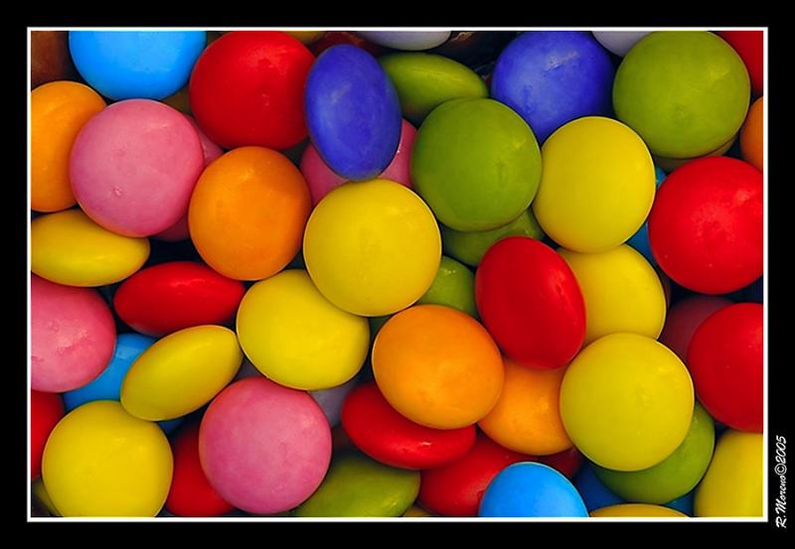
Provérbios
formas & cores

Slide 2

"A paciência é uma árvore de raiz amarga, mas de frutos muito doces."
--Provérbio Persa

Slide 3

"Não caia antes de ser empurrado."
--Provérbio Inglês

Slide 4

"Duas coisas indicam fraqueza:
calar-se quando é preciso falar,
e falar quando é preciso calar-se!"
--Provérbio Persa

Slide 5

"Ao término do jogo, o rei e o peão voltam para a mesma caixa."
--Provérbio Italiano

Slide 6

"Ser pedra é fácil, difícil, é ser vidraça."
--Provérbio Chinês

Slide 7
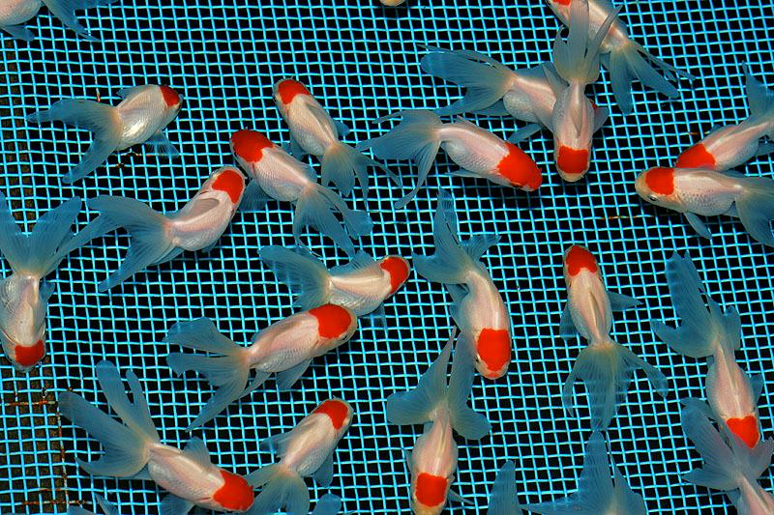
"Tropeçamos sempre nas pedras pequenas,
as grandes logo enxergamos."
--Provérbio Japonês

Slide 8

"Nunca bata uma porta;
você pode querer voltar!"
--Provérbio Espanhol

Slide 9

"Dentro de mim há dois cachorros: um deles é cruel e mau;
o outro é muito bom.
Os dois estão sempre brigando.
O que ganha a briga é aquele que eu alimento mais freqüentemente.“
Provérbio indígena norte-americano

Slide 10
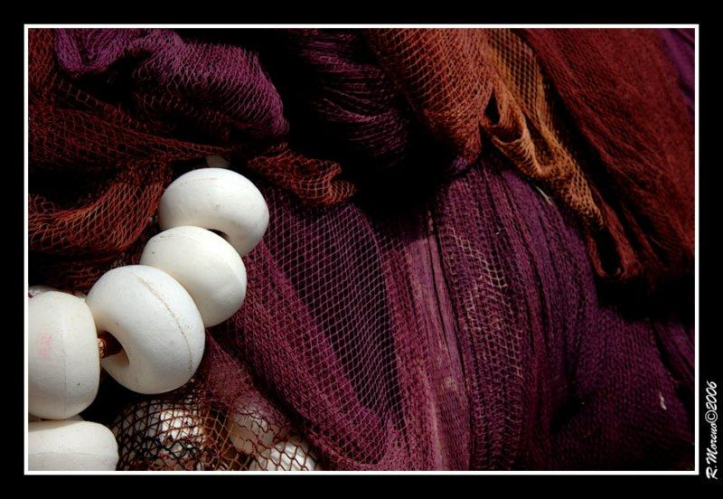
"Não tenha medo de crescer lentamente.
Tenha medo apenas de ficar parado."
--Provérbio chinês

Slide 11
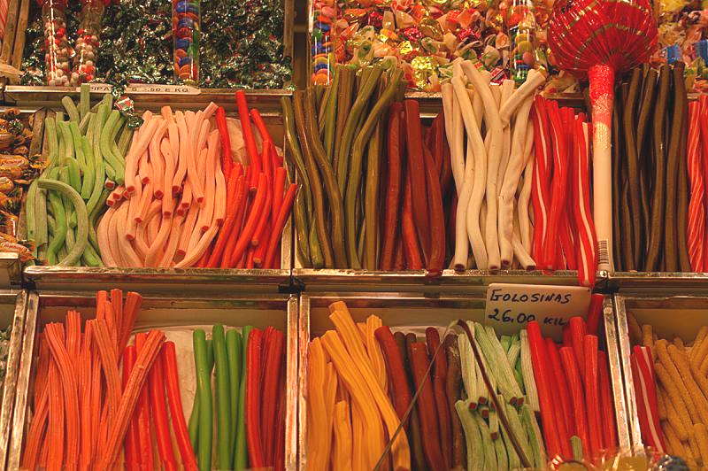
"Os ausentes estão sempre errados."
--Provérbio chinês

Slide 12
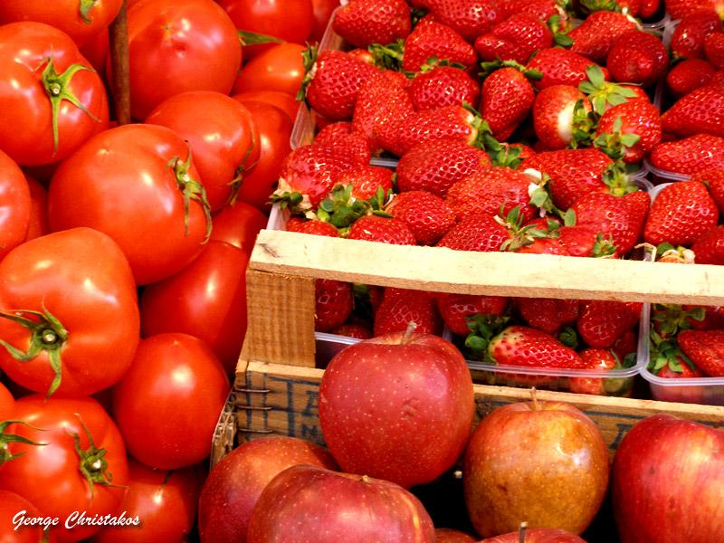
"Não há melhor negócio que a vida.
A gente a obtém a troco de nada!"
--Provérbio judaico

Slide 13

"Não pense que não há crocodilos só porque a água está calma."
--Provérbio malaio

Slide 14
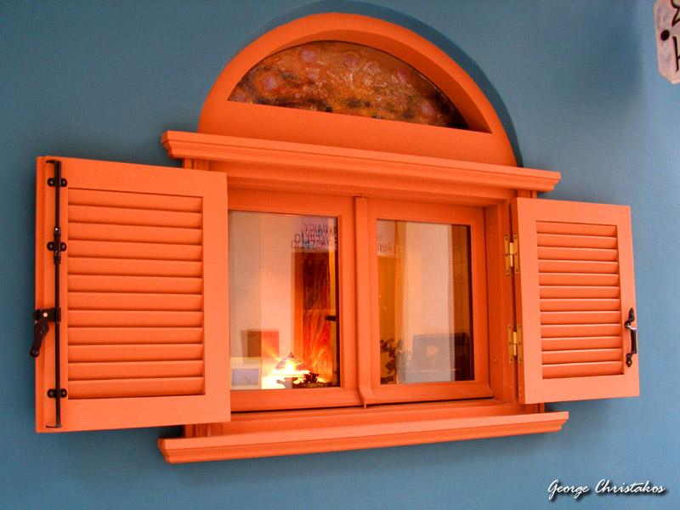
"É melhor morrer de pé do que viver ajoelhado."
--Slogan da Revolução Espanhola

Slide 15
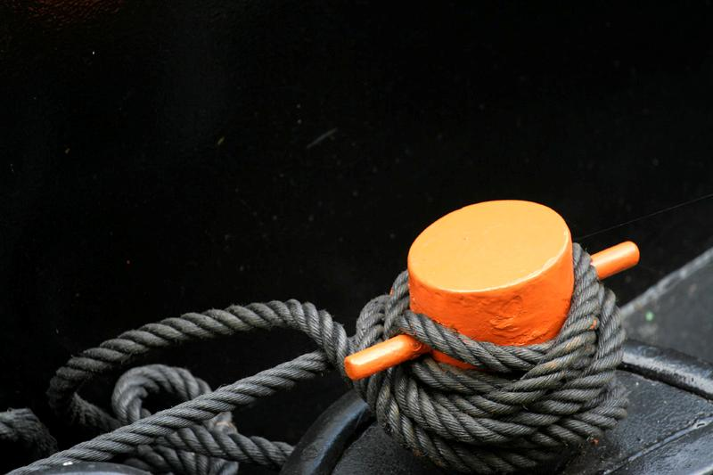
"Os professores abrem a porta,
mas você deve entrar por você mesmo."
--Provérbio Chinês

Slide 16
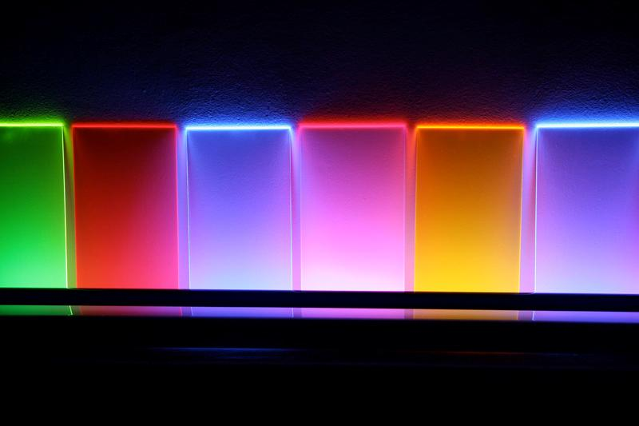
"Levante sua vela dez centímetros e
você ganha um metro de vento."
--Provérbio Chinês

Slide 17

"Caia sete vezes, levante-se oito."
--Provérbio Japonês

Slide 18
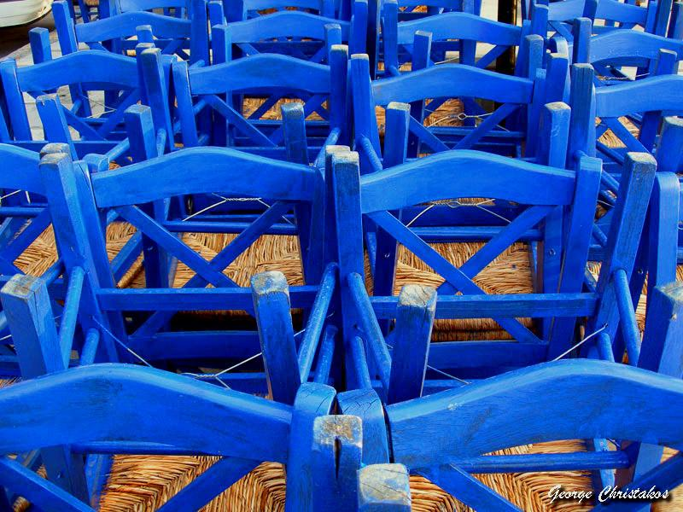
"Quando você tem que comprar,
use seus olhos, não seus ouvidos."
--Provérbio Checo

Slide 19

"Quando não existem inimigos interiores,
os inimigos exteriores não conseguem ferir você."
--Provérbio Africano

Slide 20

"Visão sem ação é um sonho acordado.
Ação sem visão é um pesadelo."
--Provérbio Japonês

Slide 21

"Não jogue fora o balde velho até que você saiba se o novo segura água."
--Provérbio Sueco

Slide 22

"Uma ferida ruim pode sarar,
mas uma reputação ruim matará."
--Provérbio Escocês

Slide 23

"Mesmo a melhor das cobras é uma cobra."
-- Provérbio Árabe

Slide 24

"Se você esparrama espinhos, não ande descalço."
--Provérbio Italiano

Slide 25
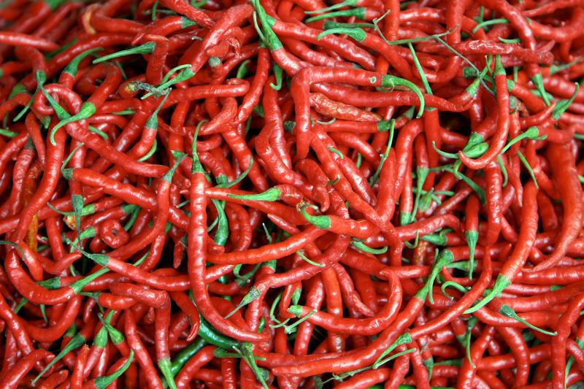
"Não conseguimos espantar uma mosca ficando bravos com ela."
-- Provérbio Africano

Slide 26

"Frequentemente, aquele que faz demais, faz muito pouco."
--Provérbio Italiano

Slide 27
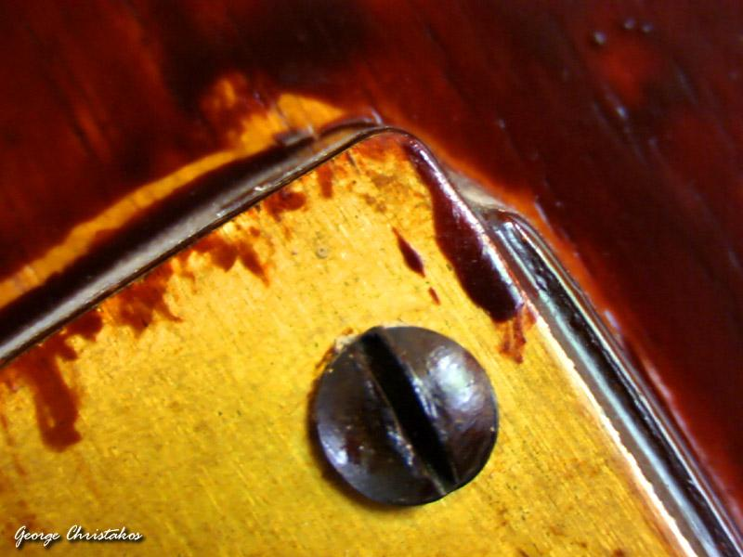
"Melhor curvar-se do que se quebrar."
--Provérbio Escocês

Slide 28
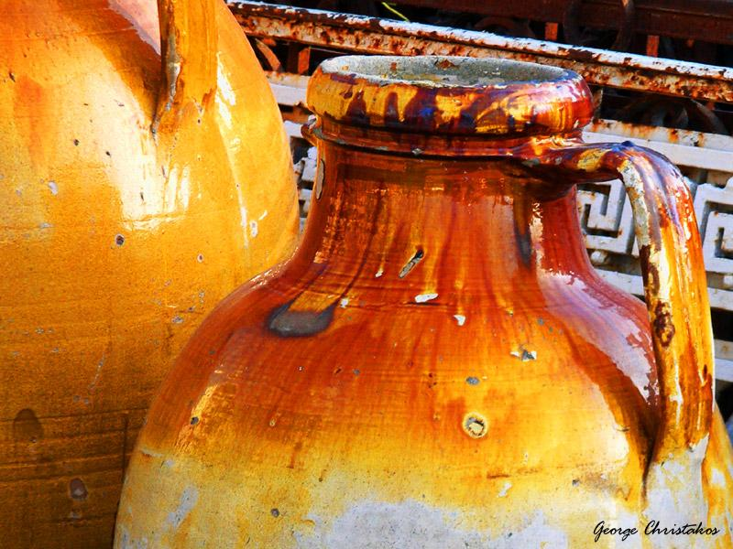
"O que você não vê com os seus olhos, não testemunhe com a sua boca."
--Provérbio Judeu

Slide 29
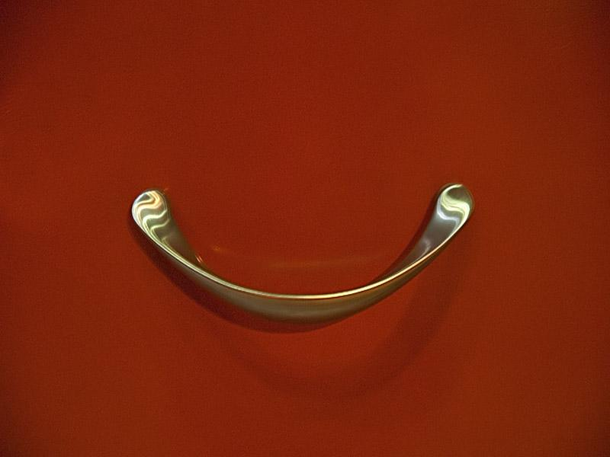
"Todos são formados da mesma massa de farinha,
mas não cozidos no mesmo forno."
--Provérbio Iídiche

Slide 30


Boa Semana!

